Slide 1

Passie voor voetbal
Liefde voor inhoud en techniek
Notes:
Voorstellen: naam, leeftijd, opleiding, wat ik hier doe.

Slide 2
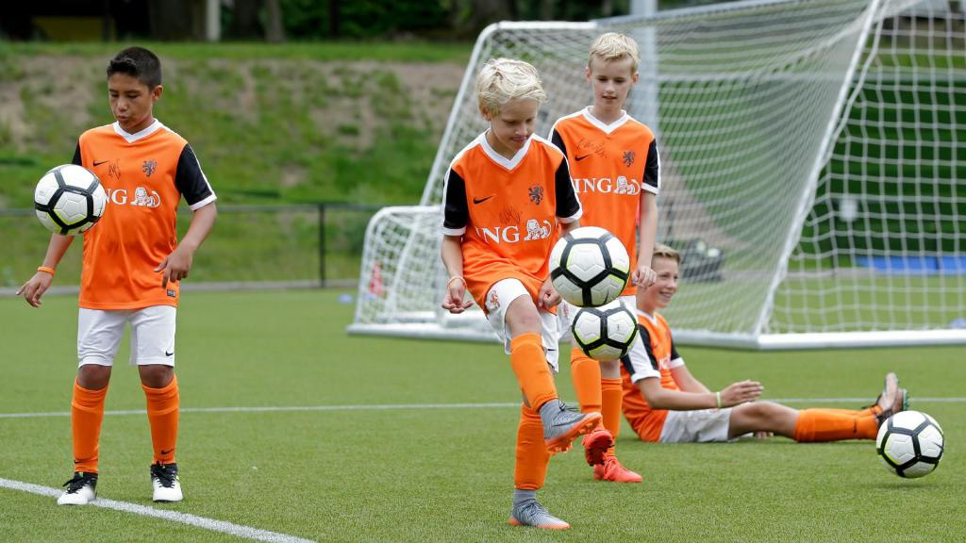

Wie zijn wij?
Max - Project leider / Front-end
Ryan - Java-script
Hafiz - Backend
Maarten - Front-end
Notes:
Rede challenge: In het team iemand hebben zitten die daar veel informatie over heeft,

Slide 3
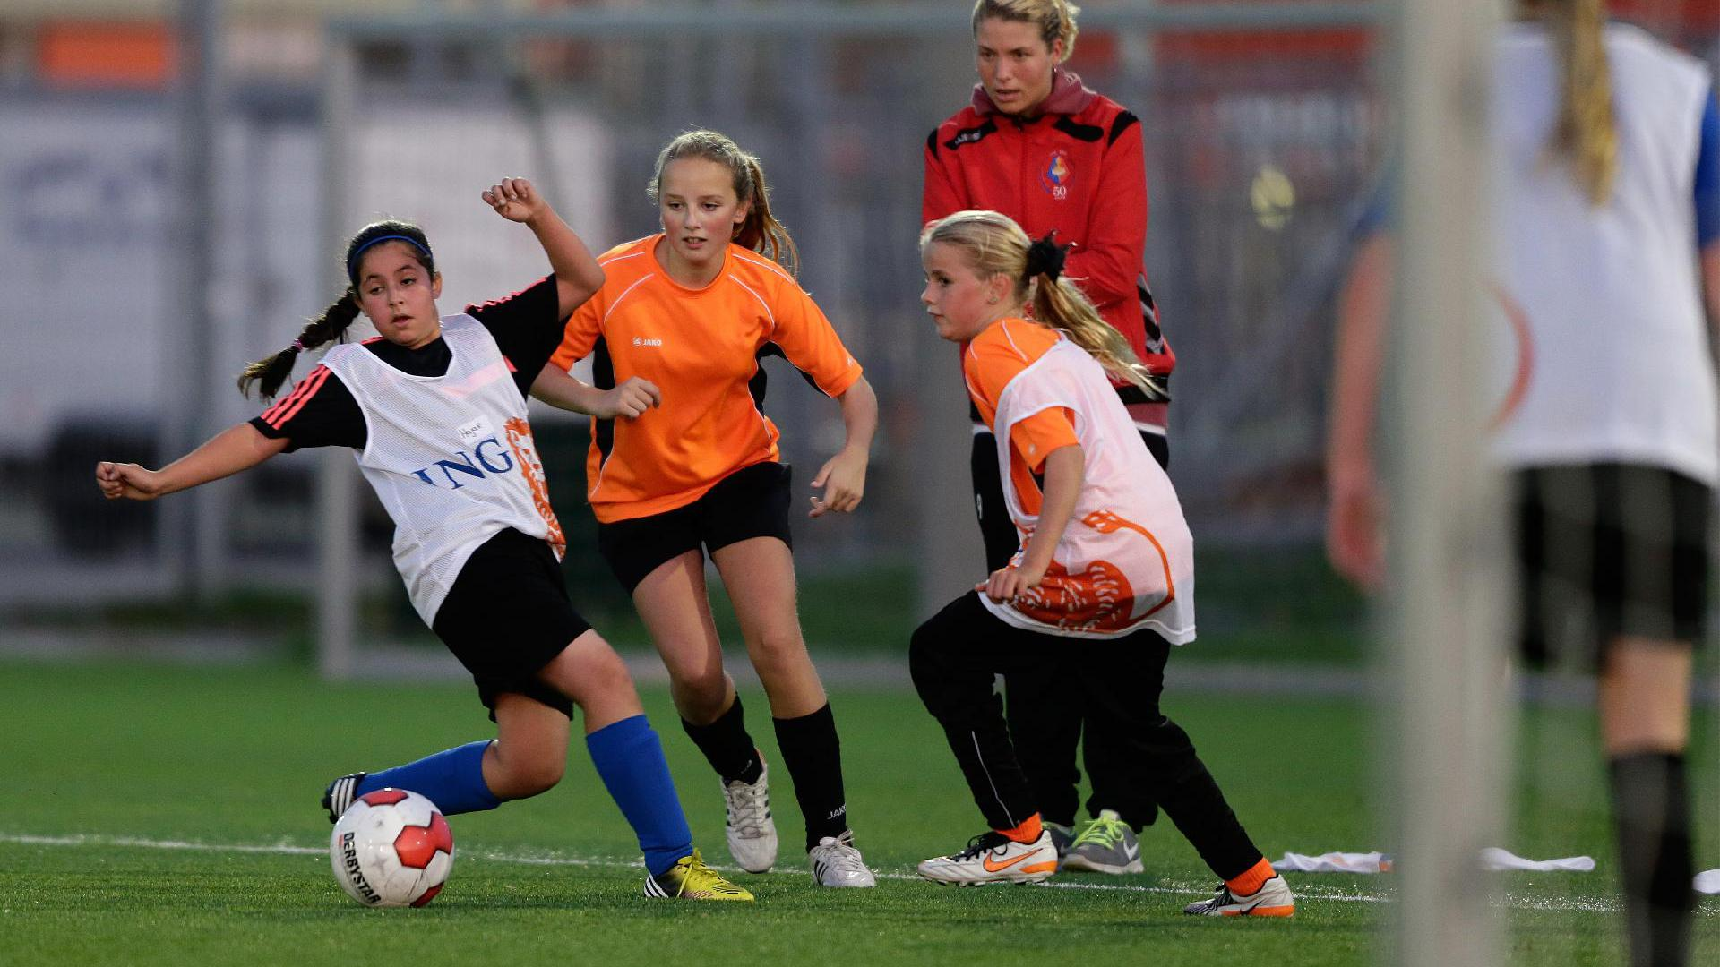
Het Probleem
Ouders geen centrale plaats
Trainers te moeilijk
Notes:
Het probleem Het grootste probleem bij dit onderwerp is dat de ouders geen centrale plaats hebben waar ze naar voetbalscholen kunnen zoeken. Verder is het probleem dat de trainers geen ervaring mee hebben met het marketing/communicatie/administratie van de trainingen.

Slide 4
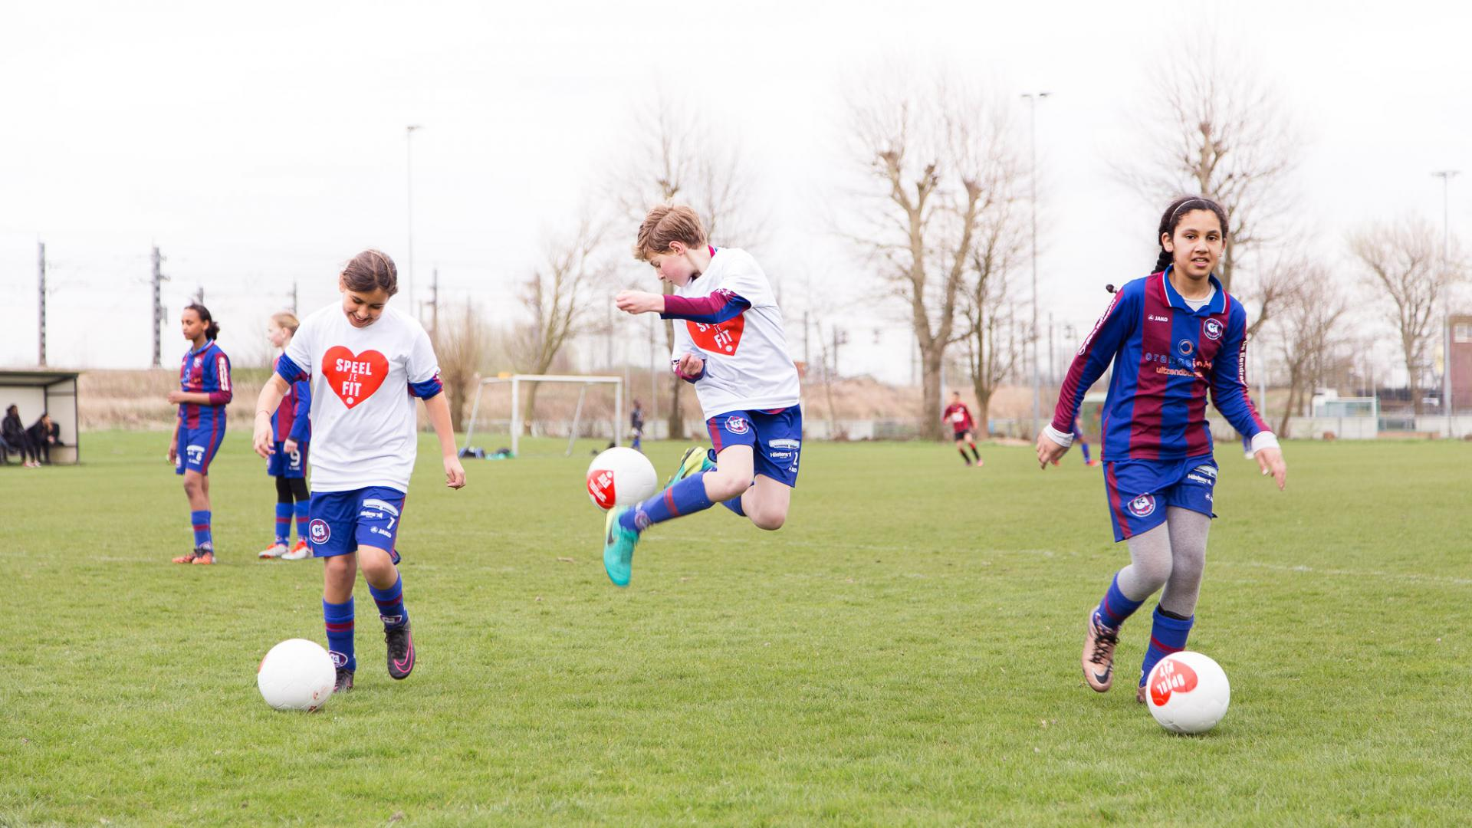
Onze Oplossing
Web-portaal
Vergelijken en bekijken
Aanbod lokale clubs
Login voor trainers
Trainingen kunnen plannen
Notes:
Onze oplossing Wij hebben een vergelijk website voor ouders dat hun makkelijk webportaal hebben waar ze alles makkelijk kunnen vergelijken en bekijkn wat het aanbod is bij de locale clubs. Daarnaast hebben we ook een login gemaakt voor de voetbal coaches zodat hun trainingen kunnen aanmaken en inzien wie deze trainingen gaan doen.

Slide 5
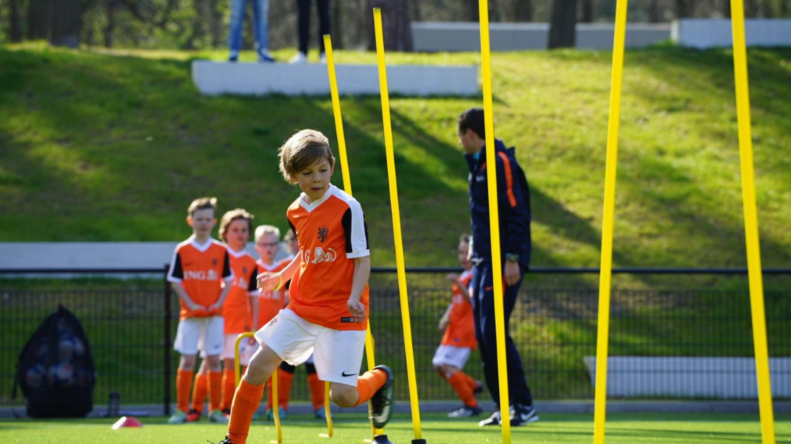
Demonstratie
Bezoek website

Slide 6
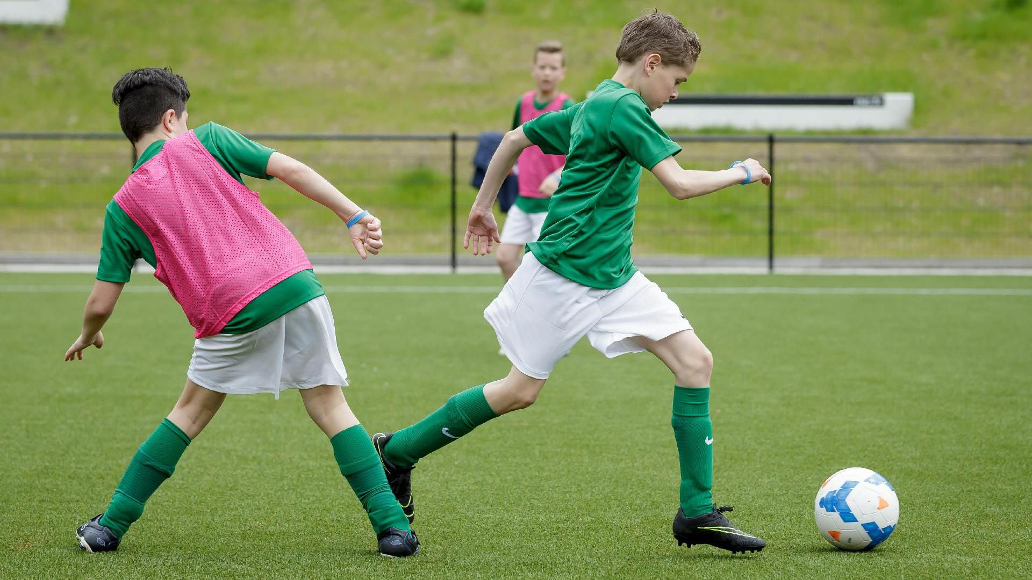
Voor Wie?
Vooral Ouders
Beste voor hun kind
Verschillende eisen en wensen
Trainers

Slide 7
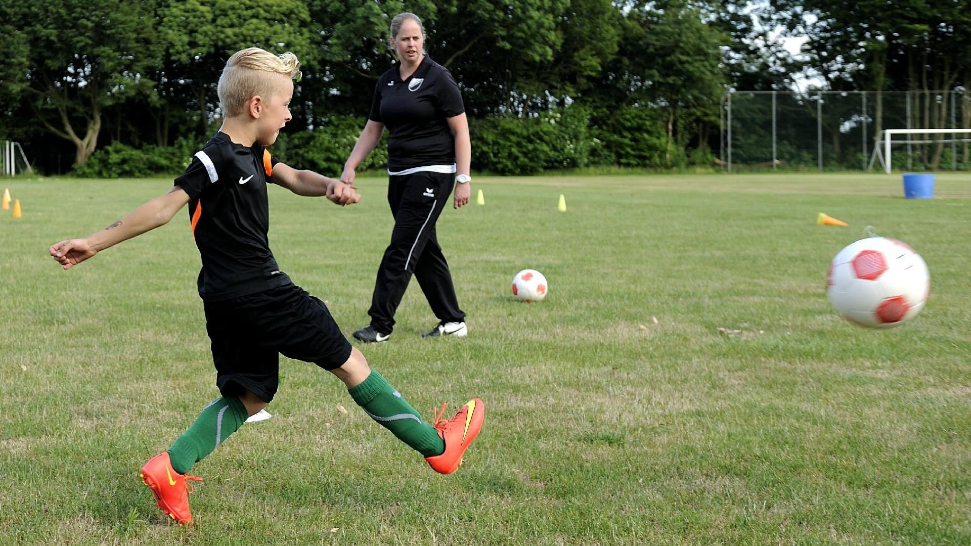
Vervolgstappen
Kalender optie toevoegen
Webshop voor voetbalspullen
Chat tussen trainer en speler
Notes:
Vervolgstappen Er zijn natuurlijk nog een hoop mogelijkheden om dit project verder uit te werken. En dat zal ook zeker nodig zijn om het als een product te verkopen. Deze vervolgstappen zijn bijvoorbeeld - kalender optie toevoegen - shop waar jij voetbal spullen kan kopen zoals: ballen, schoenen, shirts, sokken, enz. - Chat functie voor speller tot coach. - Een forum

Slide 8
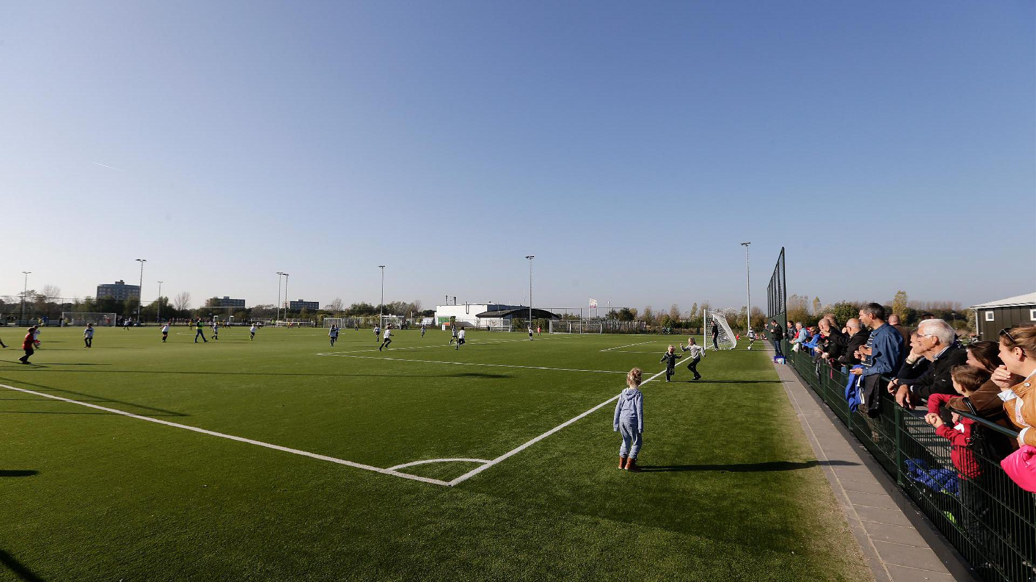
Einde

